Slide 1
Удивительная осень
МАДОУ №450
2014 год
презентация к конспекту непосредственно-образовательной деятельности по образовательной области «Познание» в старшей группе детского сада по разделу «Времена года»
Составила Мурдашева Л.П.

Slide 2
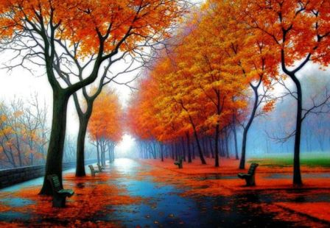
Красивая осень в парке

Slide 3
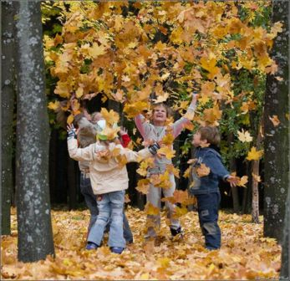
Радуемся листопаду

Slide 4
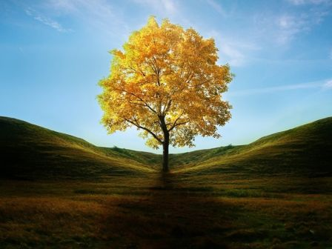
Осенний клён

Slide 5
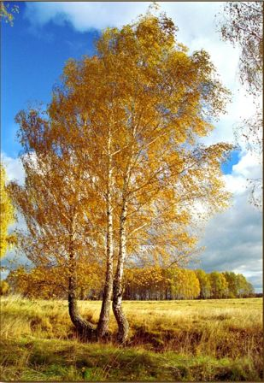
Осенняя берёза

Slide 6
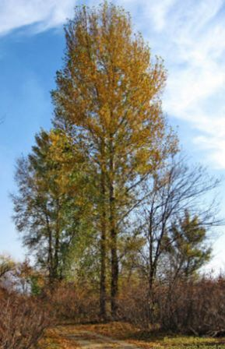
Осенний тополь

Slide 7
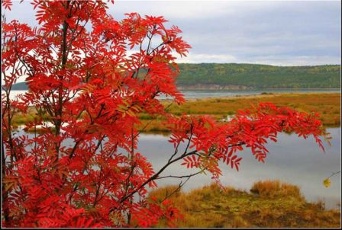
Осенняя рябина

Slide 8
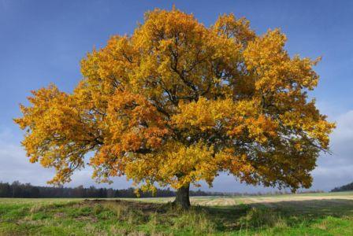
Осенний дуб

Slide 9
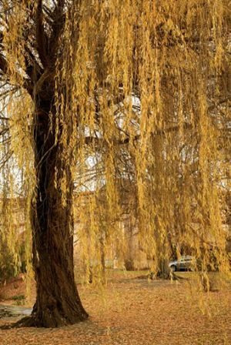
Осенняя ива

Slide 10
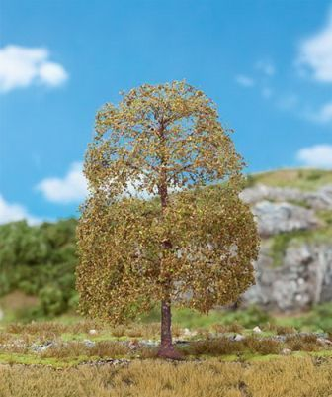
Осенняя липа

Slide 11
Угадай, с какого дерева лист?

Slide 12
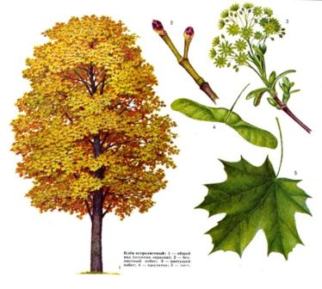
клён

Slide 13
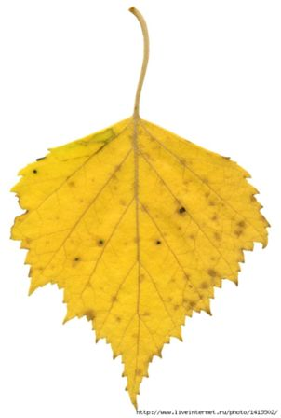
Угадай, с какого дерева лист?

Slide 14
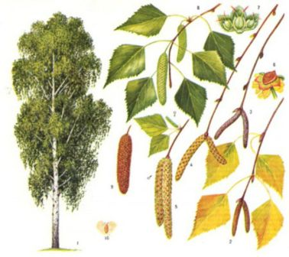
берёза

Slide 15
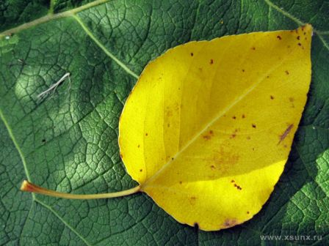
Угадай, с какого дерева лист?

Slide 16
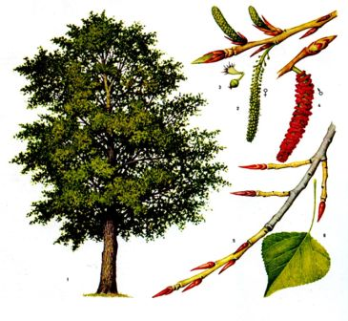
тополь

Slide 17
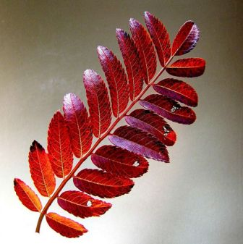
Угадай, с какого дерева лист?

Slide 18
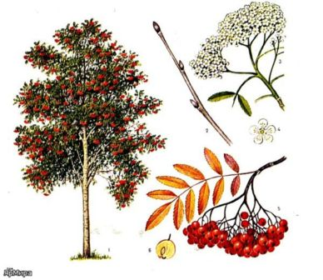
рябина

Slide 19
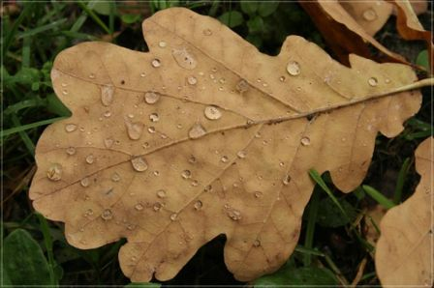
Угадай, с какого дерева лист?

Slide 20
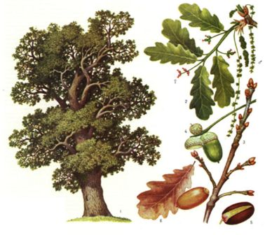
дуб

Slide 21
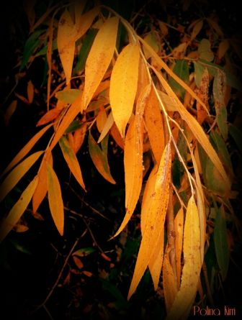
Угадай, с какого дерева лист?

Slide 22
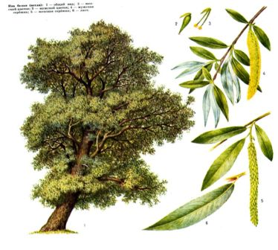
ива

Slide 23
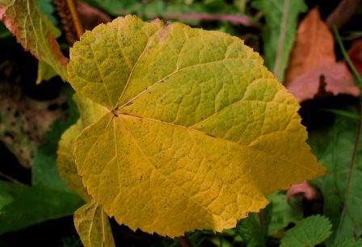
Угадай, с какого дерева лист?

Slide 24
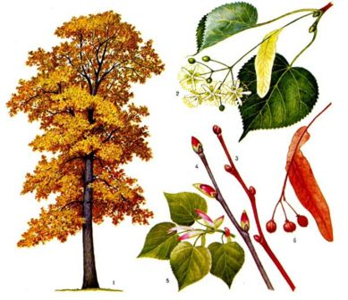
липа

Slide 25
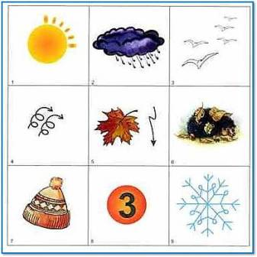
Признаки осени

